Slide 1
网络结构

Slide 2
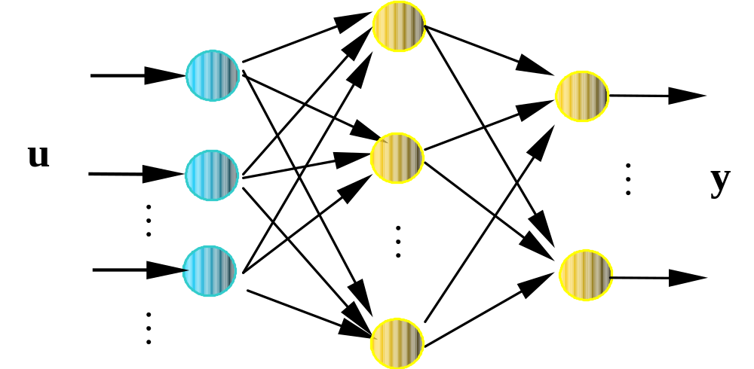
网络结构

Slide 3
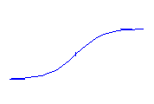
网络结构

Slide 4
网络结构

Slide 5
学习算法
反向传播(BP)

Slide 6
反向传播(BP)学习算法

Slide 7
反向传播(BP)学习算法
三层前馈网络：
输入/输出样本对：
{u_{q},t_{q}} q=1~Q

Slide 8
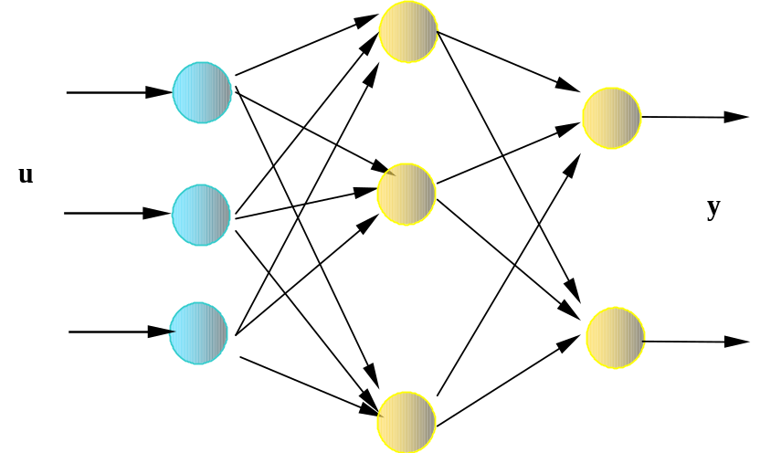
反向传播(BP)学习算法
三层前馈网络：
输入/输出样本对：
{u_{q},t_{q}} q=1~Q
u_{q} t_{q}

Slide 9
反向传播(BP)学习算法
反向传播(BP)学习算法:
正向传播
输入－－－输出
反向传播

Slide 10
反向传播(BP)学习算法
反向传播(BP)学习算法:
正向传播
输入－－－输出
反向传播

Slide 11
反向传播(BP)学习算法
反向传播(BP)学习算法:
正向传播
反向传播
调整权系值

Slide 12
反向传播(BP)学习算法
反向传播(BP)学习算法:
正向传播
反向传播
调整权系值

Slide 13
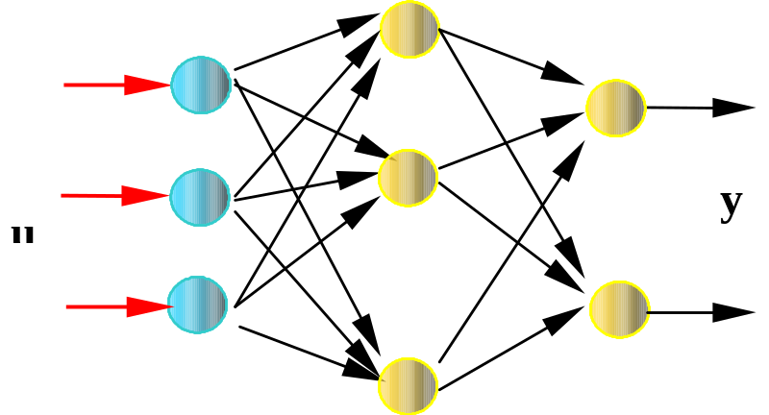
反向传播(BP)学习算法
正向传播:
由输入u_{q}→
输出yq=N_{g}(u_{q})
u_{q} t_{q}

Slide 14
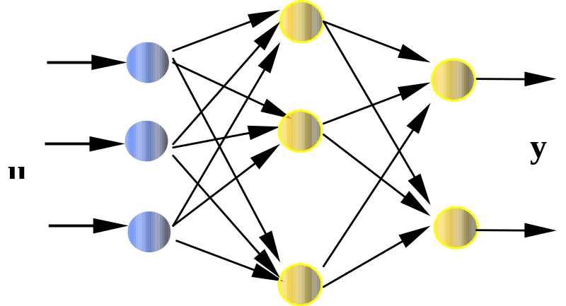
反向传播(BP)学习算法
正向传播:
由输入u_{q}→
输出yq=N_{g}(u_{q})
u_{q} t_{q}

Slide 15
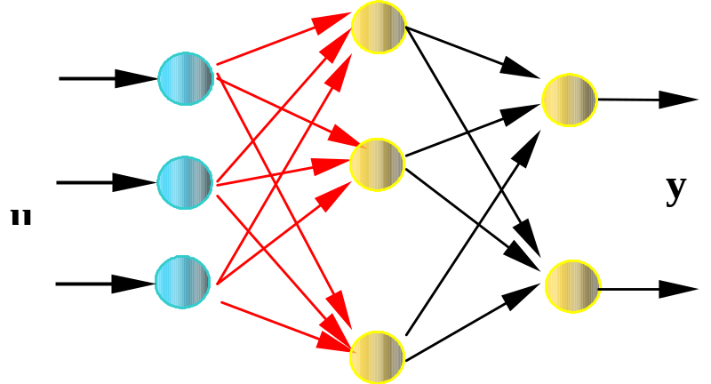
反向传播(BP)学习算法
正向传播:
由输入u_{q}→
输出yq=N_{g}(u_{q})
u_{q} t_{q}

Slide 16
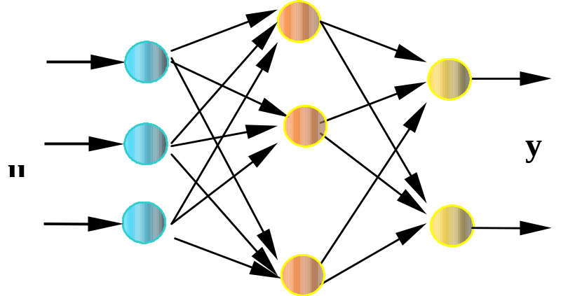
反向传播(BP)学习算法
正向传播:
由输入u_{q}→
输出yq=N_{g}(u_{q})
u_{q} t_{q}

Slide 17
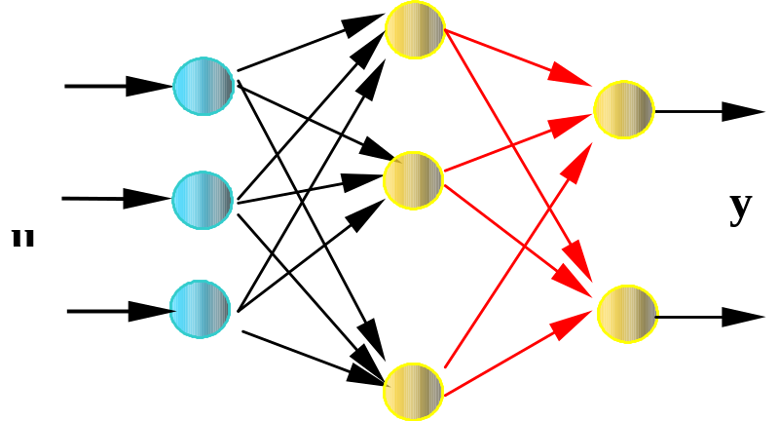
反向传播(BP)学习算法
正向传播:
由输入u_{q}→
输出yq=N_{g}(u_{q})
u_{q} t_{q}

Slide 18
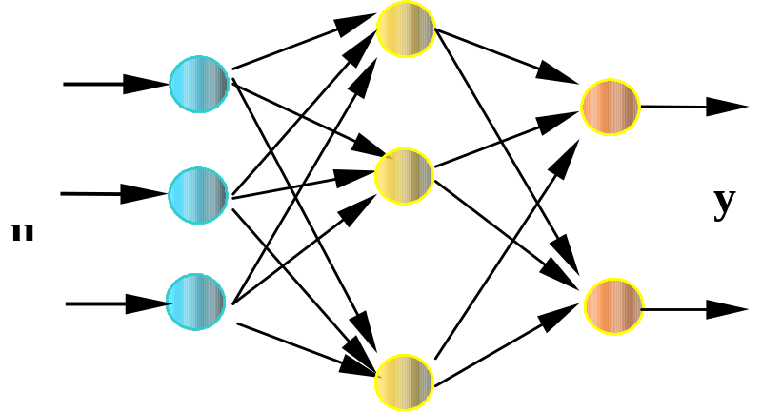
反向传播(BP)学习算法
正向传播:
由输入u_{q}→
输出yq=N_{g}(u_{q})
u_{q} t_{q}

Slide 19
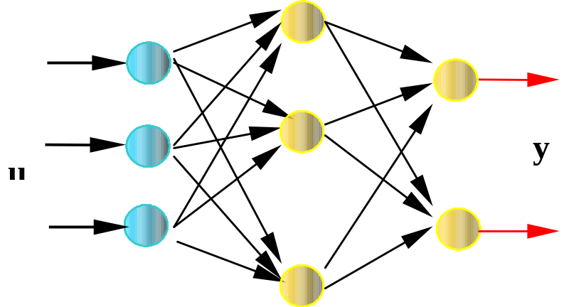
反向传播(BP)学习算法
正向传播:
由输入u_{q}→
输出yq=N_{g}(u_{q})
u_{q} t_{q}

Slide 20
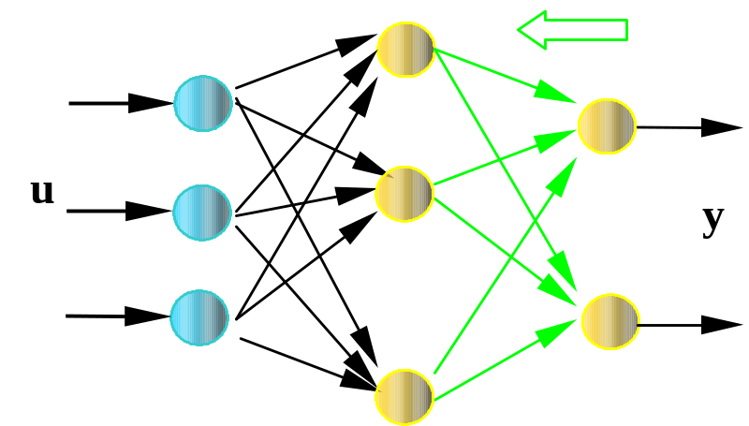
反向传播(BP)学习算法
反向传播:
调整权系值

Slide 21
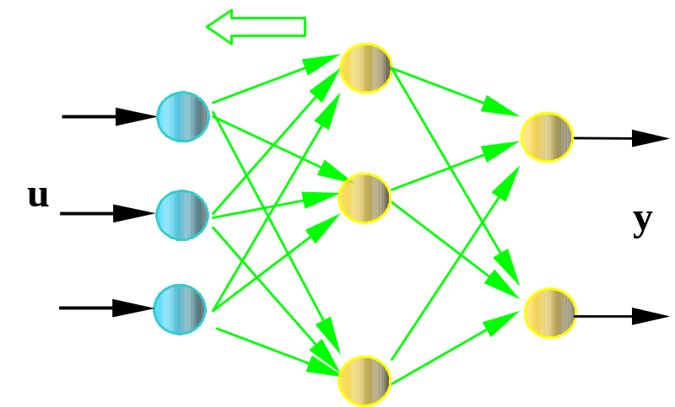
反向传播(BP)学习算法
反向传播:
调整权系值

Slide 22
结束

